Slide 1



Les patterns de transactions
BTC204 - Par Loïc Morel - Chapitre 3.2
IA Translated
(Not yet reviewed)
BTC204 - FR - V.001 - 2024-08 - Plan₿ Network’s PGP: 5720 CD57 7E78 94C9 8DBD 580E 8F12 D0C6 3B1A 606E

Slide 2




BTC204 - Chapitre 3.2 - Les patterns de transactions
Les patterns de transactions
Instructeur
TX
TX
TX
inputs
outputs
inputs
outputs
inputs
outputs
Loïc Morel
IA Translated
(Not yet reviewed)
BTC204 - FR - V.001 - 2024-08 - Plan₿ Network’s PGP: 5720 CD57 7E78 94C9 8DBD 580E 8F12 D0C6 3B1A 606E

Slide 3
BTC204 - Chapitre 3.2 - Les patterns de transactions
L’envoi simple
Instructeur
Paiement simplifié
inputs
outputs
Loïc Morel
IA Translated
(Not yet reviewed)
BTC204 - FR - V.001 - 2024-08 - Plan₿ Network’s PGP: 5720 CD57 7E78 94C9 8DBD 580E 8F12 D0C6 3B1A 606E

Slide 4
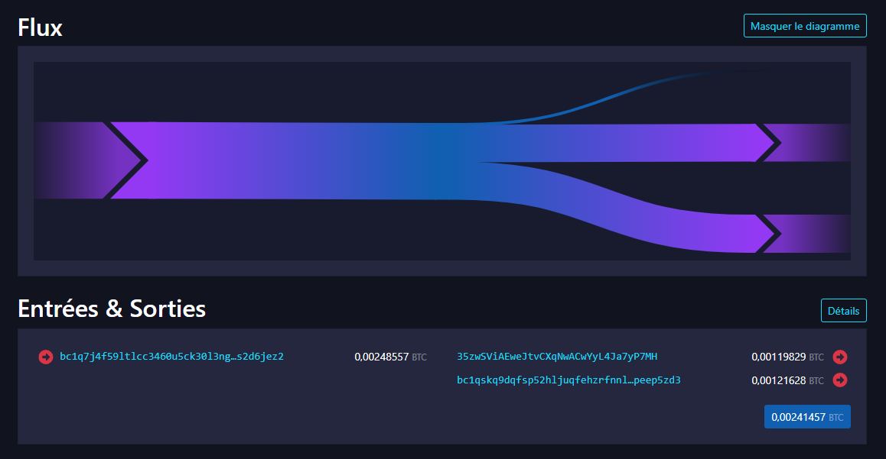
BTC204 - Chapitre 3.2 - Les patterns de transactions
L’envoi simple
Instructeur
Loïc Morel
IA Translated
(Not yet reviewed)
BTC204 - FR - V.001 - 2024-08 - Plan₿ Network’s PGP: 5720 CD57 7E78 94C9 8DBD 580E 8F12 D0C6 3B1A 606E

Slide 5
BTC204 - Chapitre 3.2 - Les patterns de transactions
Le balayage
Instructeur
Balayage
inputs
outputs
Loïc Morel
IA Translated
(Not yet reviewed)
BTC204 - FR - V.001 - 2024-08 - Plan₿ Network’s PGP: 5720 CD57 7E78 94C9 8DBD 580E 8F12 D0C6 3B1A 606E

Slide 6
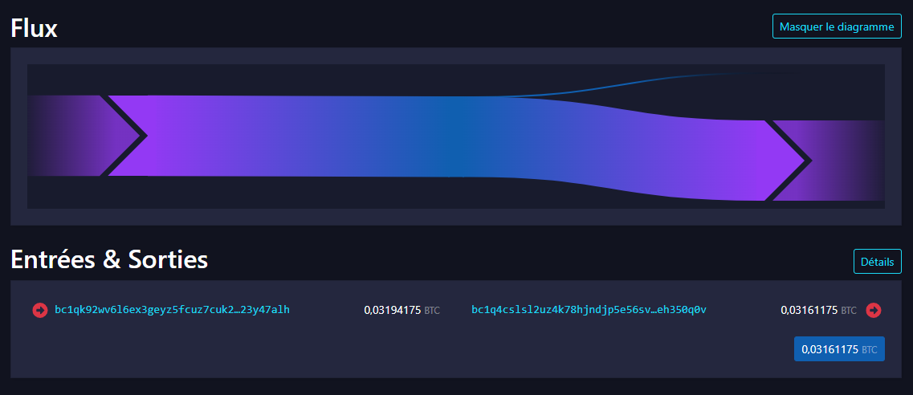
BTC204 - Chapitre 3.2 - Les patterns de transactions
Le balayage
Instructeur
Loïc Morel
IA Translated
(Not yet reviewed)
BTC204 - FR - V.001 - 2024-08 - Plan₿ Network’s PGP: 5720 CD57 7E78 94C9 8DBD 580E 8F12 D0C6 3B1A 606E

Slide 7
BTC204 - Chapitre 3.2 - Les patterns de transactions
La consolidation
Instructeur
Consolidation
inputs
outputs
Loïc Morel
IA Translated
(Not yet reviewed)
BTC204 - FR - V.001 - 2024-08 - Plan₿ Network’s PGP: 5720 CD57 7E78 94C9 8DBD 580E 8F12 D0C6 3B1A 606E

Slide 8
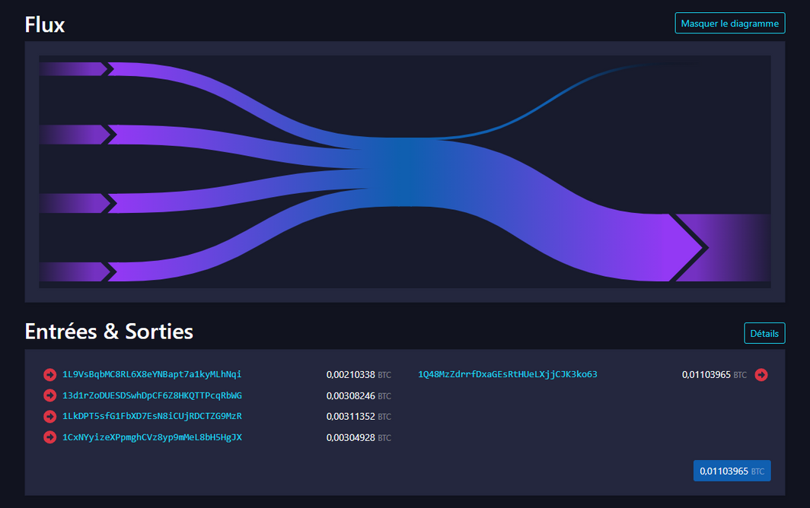
BTC204 - Chapitre 3.2 - Les patterns de transactions
La consolidation
Instructeur
Loïc Morel
IA Translated
(Not yet reviewed)
BTC204 - FR - V.001 - 2024-08 - Plan₿ Network’s PGP: 5720 CD57 7E78 94C9 8DBD 580E 8F12 D0C6 3B1A 606E

Slide 9

BTC204 - Chapitre 3.2 - Les patterns de transactions
La consolidation
Instructeur
Consolidation
inputs
outputs
Loïc Morel
Alice
IA Translated
(Not yet reviewed)
BTC204 - FR - V.001 - 2024-08 - Plan₿ Network’s PGP: 5720 CD57 7E78 94C9 8DBD 580E 8F12 D0C6 3B1A 606E

Slide 10
BTC204 - Chapitre 3.2 - Les patterns de transactions
La dépense groupée
Instructeur
Dépense groupée
inputs
outputs
Loïc Morel
IA Translated
(Not yet reviewed)
BTC204 - FR - V.001 - 2024-08 - Plan₿ Network’s PGP: 5720 CD57 7E78 94C9 8DBD 580E 8F12 D0C6 3B1A 606E

Slide 11
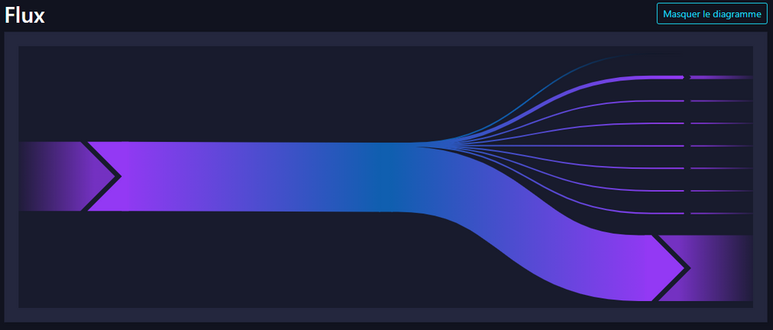
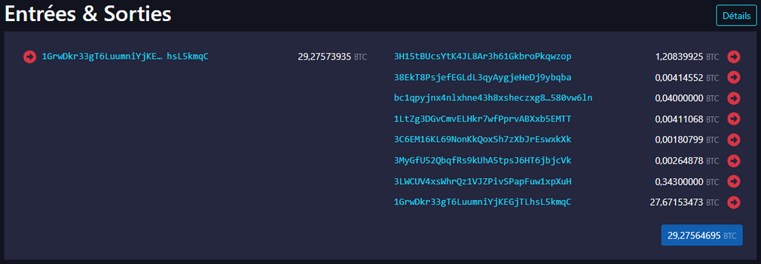
BTC204 - Chapitre 3.2 - Les patterns de transactions
La dépense groupée
Instructeur
Loïc Morel
IA Translated
(Not yet reviewed)
BTC204 - FR - V.001 - 2024-08 - Plan₿ Network’s PGP: 5720 CD57 7E78 94C9 8DBD 580E 8F12 D0C6 3B1A 606E

Slide 12
BTC204 - Chapitre 3.2 - Les patterns de transactions
Les patterns spécifiques
Instructeur
Transaction collaborative
inputs
outputs
Loïc Morel
IA Translated
(Not yet reviewed)
BTC204 - FR - V.001 - 2024-08 - Plan₿ Network’s PGP: 5720 CD57 7E78 94C9 8DBD 580E 8F12 D0C6 3B1A 606E

Slide 13
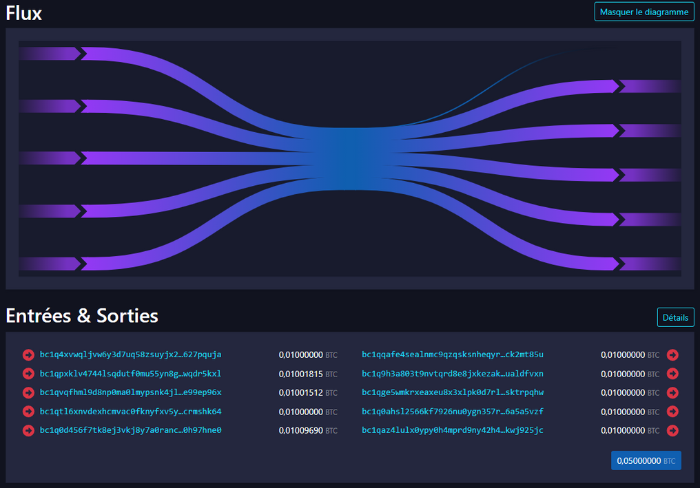
BTC204 - Chapitre 3.2 - Les patterns de transactions
Les patterns spécifiques
Instructeur
Loïc Morel
IA Translated
(Not yet reviewed)
BTC204 - FR - V.001 - 2024-08 - Plan₿ Network’s PGP: 5720 CD57 7E78 94C9 8DBD 580E 8F12 D0C6 3B1A 606E

